Slide 1
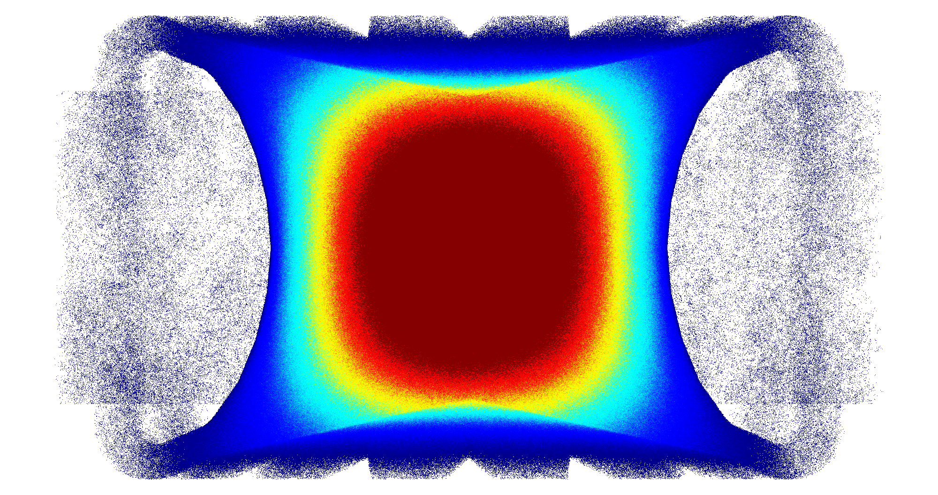
Soutenance de thèse
Développement de modèles neutroniques
pour le couplage thermohydraulique du MSFR
et le calcul de paramètres cinétiques effectifs
Axel Laureau
LPSC-IN2P3-CNRS / Grenoble-INP
Co-dirigée par : Pablo Rubiolo, Elsa Merle-Lucotte, Daniel Heuer
16 Octobre 2015

Slide 2
Sommaire
Cadre - Les réacteurs nucléaires - Objectifs de ce travail
Elements de physique - thermohydraulique - neutronique
Considérations neutroniques - Décomposition du flux neutronique - Approche Transient Fission Matrix - Validation : experience Flattop
Application au couplage - MSFR - Interpolation des matrices de fission - Strategie générale du couplage - Etude de transitoires du MSFR
Introduction
Boîte à outils
Développement de modèles neutroniques
Application dans le cadre de couplage à la thermohydraulique

Slide 3
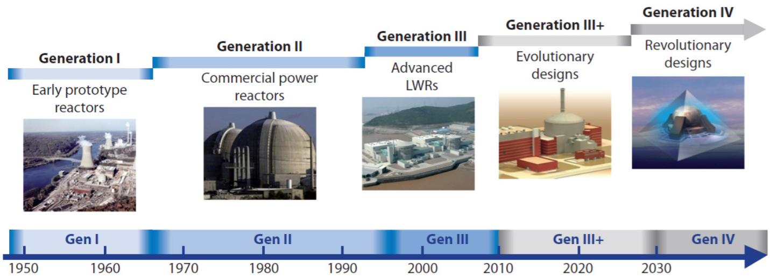
Cadre - Les réacteurs nucléaires
Réacteurs actuels en France
EPR
[Generation IV International Forum, Technology Roadmap Update for Generation IV Nuclear Energy Systems. Rapport technique, 2014]
Objectifs de la génération IV
amélioration de la sûreté
résistance à la prolifération
diminution des coûts
durabilité : meilleure utilisation des ressources et minimisation des déchets
Six concepts ont été retenus
réacteur à neutrons rapides refroidi au sodium
réacteur à neutrons rapides refroidi au gaz
réacteur à neutrons rapides refroidi au plomb
réacteur à sels fondus
réacteur à très haute température
réacteur à eau supercritique
développement avancé, au stade de démonstrateur (projet ASTRID)
recherche / ingénierie conceptuelle

Slide 4
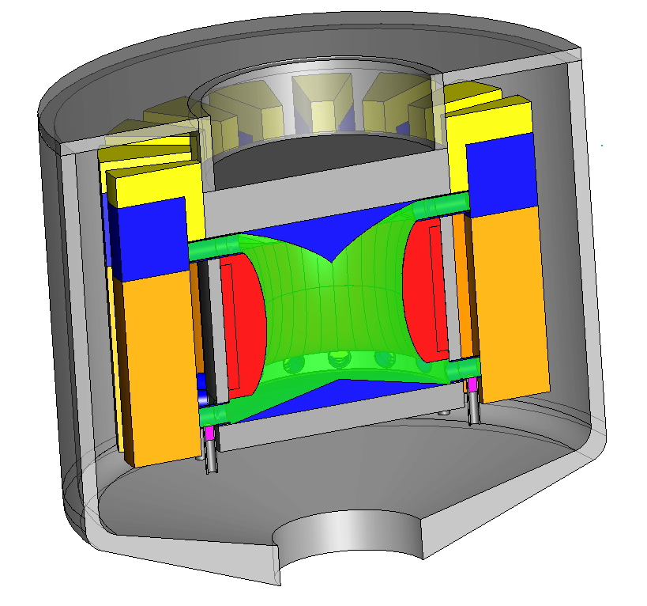
Cadre - Les réacteurs nucléaires
Contexte :
réacteur développé au CNRS depuis une 15^{aine} d’années …
… et aujourd’hui dans le cadre de projets nationaux et européens
Le Molten Salt Fast Reactor (MSFR) :
spectre de neutrons rapides - régénérateur
puissance : 3 GWth
combustible liquide = caloporteur
temps de circulation ~4 s
sel fondu : LiF - (Th/²³³U)F4 densité : 4 x eau viscosité cinématique : 2 x eau basse pression température moyenne combustible ~ 700°C
pompes
échangeurs de chaleur
2 m
couverture fertile
combustible
(huile ~ 100 x eau)
MSFR : Molten Salt Fast Reactor
(gradient +100 en coeur)
Développements :
études du système sûreté/pilotage : transitoire
données nucléaires (mesures & sensibilités)
études du sel (caloporteur/matériaux/chimie)
Besoin de prendre en compte différents phénomènes physiques … couplés !
Thématique des coeurs numériques

Slide 5
Cadre - Objectifs de ce travail
Objectifs :
couplage entre neutronique et thermohydraulique
fonctionnel pour des réacteurs à combustible liquide
aussi précis que possible …
… avec un temps d’exécution raisonnable (~jour)
Besoin de nouveaux modèles neutroniques innovants adaptés à cette problématique !

Slide 6
Sommaire
Cadre - Les réacteurs nucléaires - Objectifs de ce travail
Elements de physique - thermohydraulique - neutronique
Considérations neutroniques - Décomposition du flux neutronique - Approche Transient Fission Matrix - Validation : experience Flattop
Application au couplage - MSFR - Interpolation des matrices de fission - Strategie générale du couplage - Etude de transitoires du MSFR
Introduction
Boîte à outils
Développement de modèles neutroniques
Application dans le cadre de couplage à la thermohydraulique

Slide 7
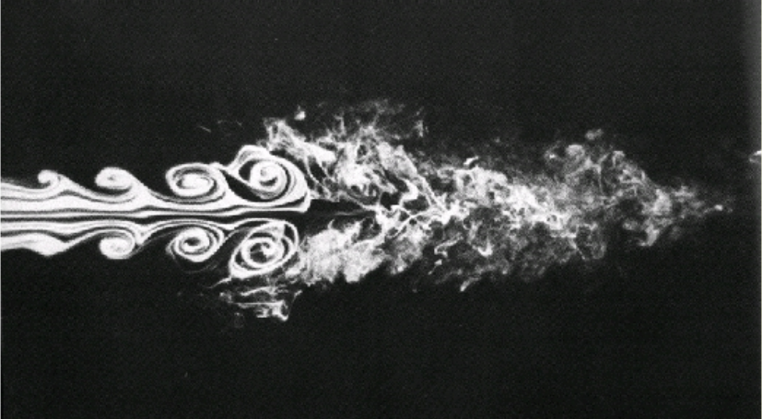
Elements de physique - thermohydraulique
Boite à outil partie 1 :
thermohydraulique

Slide 8
Elements de physique - thermohydraulique
Discipline basée sur 3 équations de conservation : masse, quantité de mouvement, énergie
Nombre de Reynolds
densité
vitesse
on ne crée pas de matière
quantité de mouvement
tenseur des contraintes
très fortement non linéaire
ré-écriture pour un fluide
forces extérieures
énergie interne et cinétique
travail des forces
travail des forces
transfert de chaleur

Slide 9
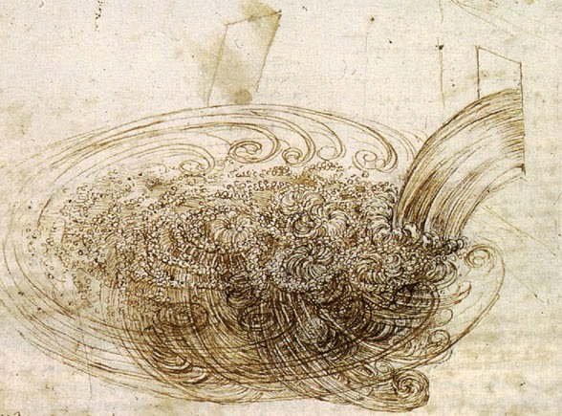
Elements de physique - thermohydraulique
Famille de code : CFD - Computional Fluid Dynamics
RANS : Reynolds Average Navier Stokes
LES : Large Eddy Simulation
DNS : Direct Numerical Simulation
DNS
RANS
When I meet God, I am going to ask him two questions: Why relativity? And why turbulence? I really believe he will have an answer for the first.
Werner Heisenberg
[Léonard de Vinci]
LES
L’approche RANS
moyenne résolue
fluctuations modélisées
code de calcul utilisé :
laminaire
OpenFOAM
librairie volumes finis C++
boîte à outil open source
nombreux modèles disponibles
multi-physique
modèles de turbulence
t
turbulent
trop complexe à résoudre directement

Slide 10
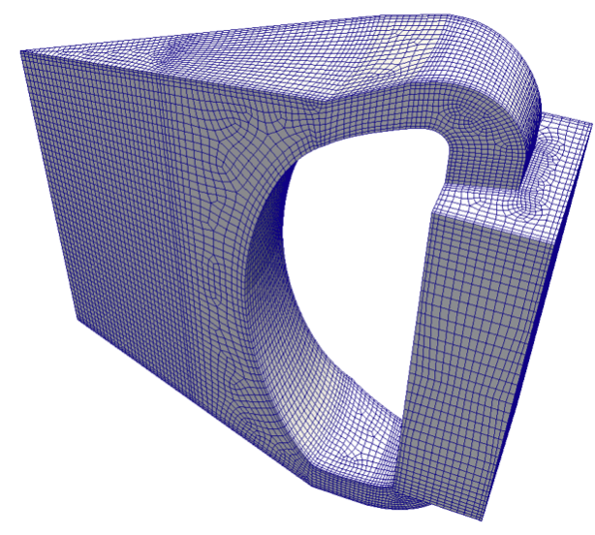
Elements de physique - thermohydraulique
application au MSFR
1/16ème du circuit combustible modélisé
coeur
18 m³/16
échangeur de chaleur
Maillage CFD 84000 mailles
Vitesse [m/s]
0
5
Ligne de courant (trajectoire de particules) dans la partie basse du réacteur pour différentes positions d’émission
Le MSFR est un réacteur caractérisé par une structure d’écoulement très complexe !

Slide 11
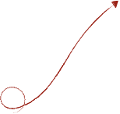
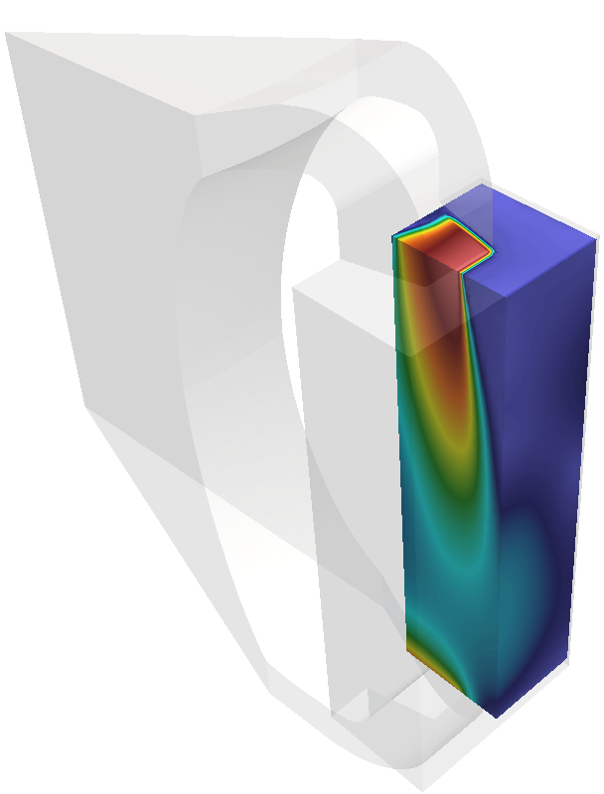
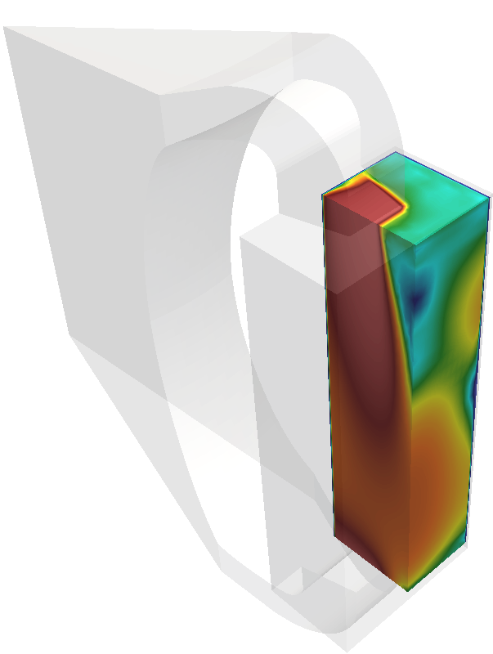
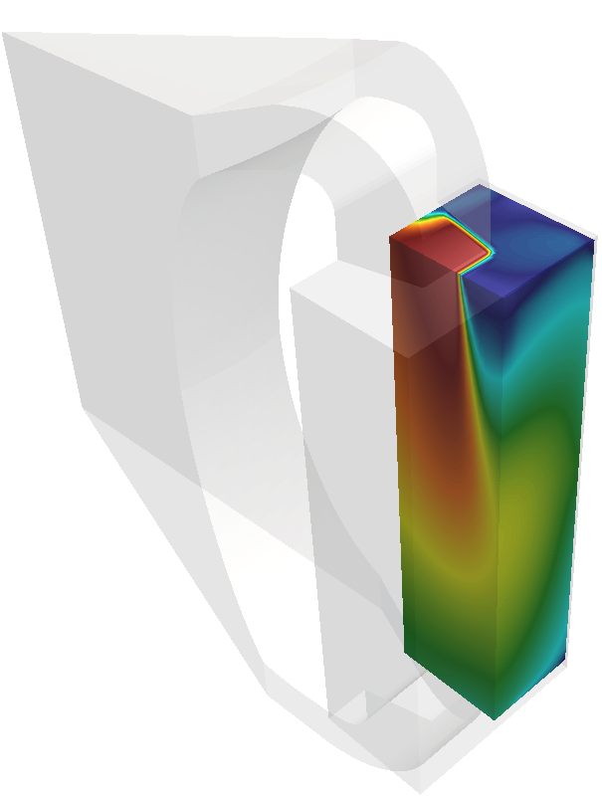
Elements de physique - thermohydraulique
modélisation des échangeurs de chaleur / refroidissement du combustible :
milieu poreux - modification des équations pour reproduire un comportement macroscopique
utilisation de corrélations pour les transferts thermiques
nombre de Reynolds
caractérise la turbulence
nombre de Nusselt
caractérise l’échange thermique
coefficient d’échange thermique
Température du combustible
[K]
Vitesse
[m/s]
h
[MW/m³/K]
5.2
6.3
1014
0
0
835
puissance échangée =
h (Tcombustible - Tintermédiaire)

Slide 12
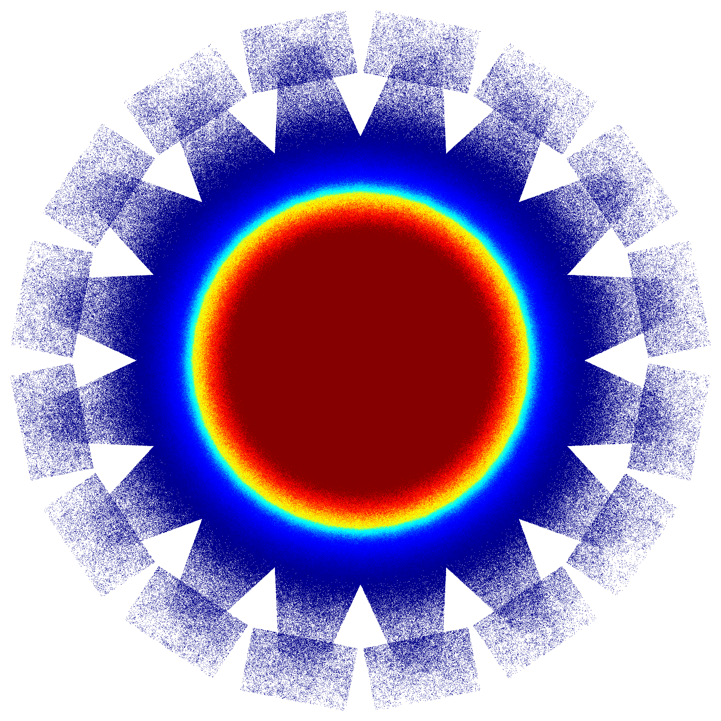
Elements de physique - neutronique
Boite à outil partie II :
Neutronique

Slide 13
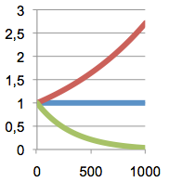
Elements de physique - neutronique (1/5)
notion de réaction en chaîne
1 pour la réaction en chaine
fission
ν≃2.5 neutrons
1 pour recréer le combustible
0.5 perdu
Th+ ²³³U
neutron
noyau lourd capable de fissionner
produit de fission
coefficient de multiplication :
population
k=1.001
k=1
k=0.997
réactivité :
en pcm (10⁻⁵)
génération
Critique : k=1
Critique : ρ=0

Slide 14
Elements de physique - neutronique (2/5)
notion de contre réaction
x
population
Pour obtenir une réaction en chaîne stable, il est préférable qu’elle se stabilise d’elle même
génération
Une modification de l’environnement impacte le comportement des neutrons :
➚
➘
➚
puissance
source de chaleur
densité
➘
{
densité
Doppler
➚
k
température
Doppler
Lors de la conception d’un réacteur, une variation négative de k par rapport à la température T stabilise le système
Section efficace
MSFR :
Energie du neutron
\paren{\frac{\rm{d}k}{\rm{d}T}}_{\rm{total}} \env -8~\rm{pcm/K}

Slide 15
Elements de physique - neutronique (3/5)
temps ?
fraction de neutrons retardés
x
population
durée de vie moyenne d’un neutron dans un réacteur ~ 10 μs
si , en 1 seconde le nombre de neutrons est multiplié par 22000
génération
Fraction de neutrons retardés : β
ν≃2.5 neutons produits
familles de précurseurs de neutrons retardés T1/2 de 0.1s à 1min
prompt
retardé
tout de suite
après ~ 1s
❗️bougent avec le combustible❗️
retardé
"delayed"
produit de fission
finalement :
μs
s
utilisé par la suite pour caractériser le réacteur
en transitoire…
marge à la criticité prompte
comportement brusque si >0 - sur-critique prompt

Slide 16
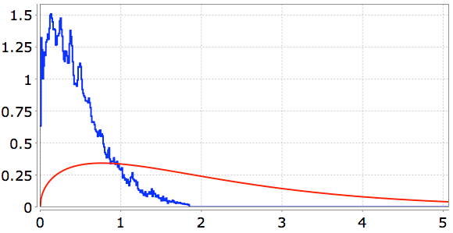
Elements de physique - neutronique (4/5)
notion d’importance
… Mais … tous les neutrons ne se valent pas !
suivant leur position, l’effet sur la réaction en chaîne est différent
les énergies d’émission sont différentes
Spectre d’émission des neutrons - ²³³U
émission en périphérie :
faible probabilité de déclencher une nouvelle fission
spectre retardé : χd
~0.4 MeV
Intensité [MeV⁻¹]
spectre prompt : χp
coeur de réacteur
émission au centre :
forte probabilité de déclencher une nouvelle fission
~2 MeV
zones avec différentes importances
Energie [MeV]
[ENDF/B-VII.1 ]
on définit βeff, la fraction effective de neutrons retardés, prenant en compte ces effets de zone et de spectre
A l’équilibre :
1=k_p+\beta
1=k_p+\beta_{eff}

Slide 17
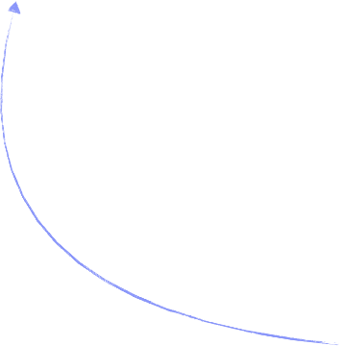
Elements de physique - neutronique (5/5)
méthode de résolution
Méthode déterministe : Comportement des neutrons modélisable avec une équation de transport (Boltzmann) en posant la densité angulaire de neutrons : φ(x,y,z,E,Ω) en neutrons/cm²/s/eV/sr rapide / biais numérique
Méthode stochastique : Approche Monte Carlo : on suit des particules ponctuelles (position,énergie,angle), on réalise un calcul « balistique » avec les lois associées (sections efficaces) long / résultat de référence
codes de calcul utilisés :
0.3MeV
ν
MCNP
référence
bien connu
SERPENT
récent
sources accessibles
2MeV
fission
1.5MeV
50KeV
on recommence un nombre suffisant de fois pour en déduire un comportement global et estimer le flux de neutrons
Notre problématique :
Les précurseurs bougent … Comment obtenir une image correcte du flux neutronique ?

Slide 18
Sommaire
Cadre - Les réacteurs nucléaires - Objectifs de ce travail
Elements de physique - thermohydraulique - neutronique
Considérations neutroniques - Décomposition du flux neutronique - Approche Transient Fission Matrix - Validation : experience Flattop
Application au couplage - MSFR - Interpolation des matrices de fission - Strategie générale du couplage - Etude de transitoires du MSFR
Introduction
Boîte à outils
Développement de modèles neutroniques
Application dans le cadre de couplage à la thermohydraulique

Slide 19
Considérations neutroniques - Décomposition du flux neutronique
Problématique : comment obtenir une image correcte du flux neutronique ?
neutron prompt
neutron retardé
Dans un réacteur critique, tous les neutrons descendent d’un neutron retardé
gerbe prompte
Neutrons
gerbe issue de retardé
k=1
kp=0.5 et β=0.5
1
2
3
4
5
Génération
non réaliste / pour comprendre
Approche par gerbe :
décroissance
de précurseur
génération 0
prompt0
précurseur0
génération 1
prompt1
précurseur1
génération 2
prompt2
précurseur2
1=1 !
neutron
retardé
retardé
Nombre de sources
Position
Réacteur
critique
Système
sous - critique prompt
Source
extérieure de neutrons :
les neutrons retardés
=
+
k=k_p+\beta_{eff}=1

Slide 20
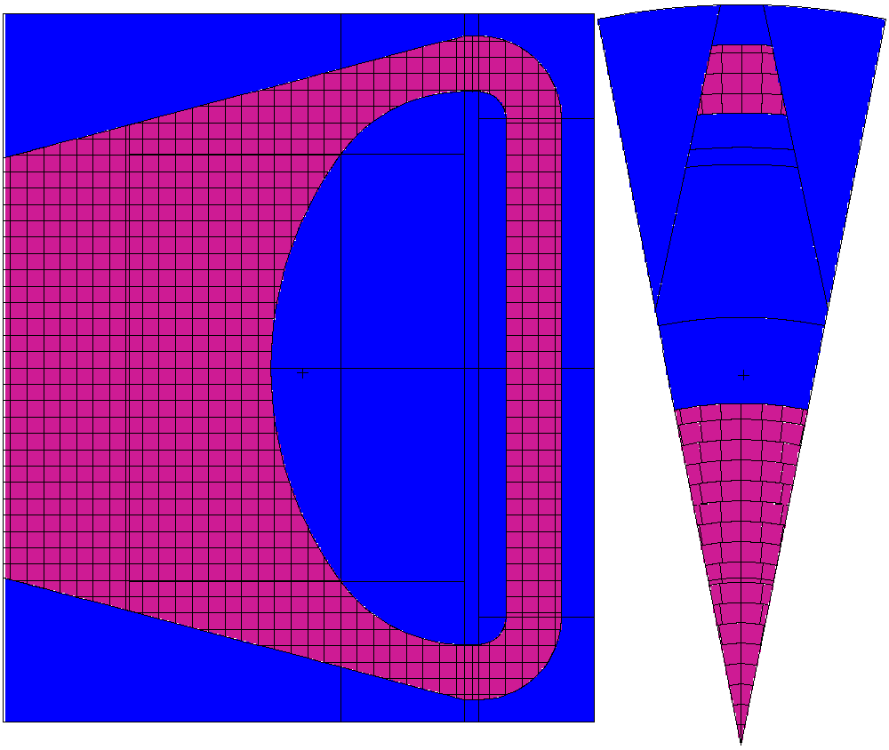
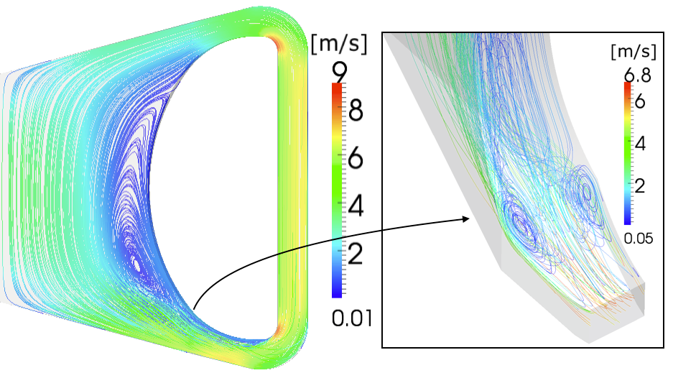
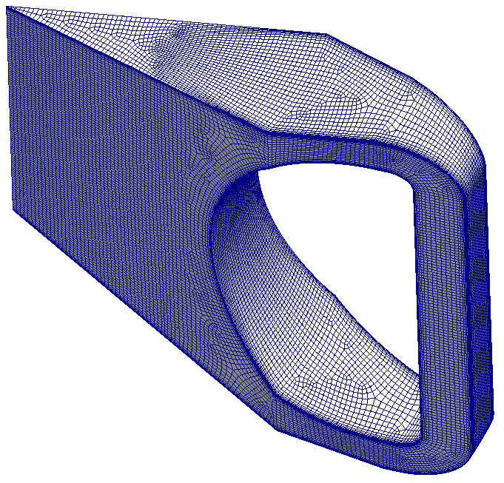
Considérations neutroniques - Décomposition du flux neutronique
Problématique : comment obtenir une image correcte du flux neutronique ?
Application au couplage stationnaire du MSFR (solution d’équilibre)
neutron prompt
Vitesse - Ligne de courant
Dépôt énergie issu d’une gerbe venant des précurseurs [MeV/src/m³]
neutron retardé
Dans un réacteur critique, tous les neutrons descendent d’un neutron retardé
23000
Neutrons
gerbe prompte
coeur
échangeur de chaleur
gerbe issue de retardé
k=1
kp=0.5 et β=0.5
1
2
3
4
5
Génération
Approche par gerbe :
(vue du dessus)
(vue de profil)
maillage neutronique (MCNP)
décroissance
de précurseur
0
génération 0
prompt0
précurseur0
génération 1
prompt1
précurseur1
génération 2
prompt2
précurseur2
Distribution normalisée de production des neutrons retardés
Distribution de température [°C]
coeur
neutron
retardé
1.63
770
1=1 !
retardé
Nombre de sources
échangeur de chaleur
Position
625
1.17
maillage thermohydraulique (OpenFOAM)
Système
sous - critique prompt
Source
extérieure de neutrons :
les neutrons retardés
Réacteur
critique
quel impact ?
=
+
[A. Laureau et al. Coupled neutronics and thermal-hydraulics numerical simulations of a Molten Salt Fast Reactor (MSFR). Joint International Conference on Supercomputing in Nuclear Applications+ Monte Carlo (SNA & MC 2013), Paris, France, 2013]

Slide 21
Considérations neutroniques - Décomposition du flux neutronique
conclusion et amélioration
L’approche par gerbe…
Intérêt de la méthode :
prise en compte du mouvement des précurseurs sur la réaction en chaîne
calcul du βeff correct
Limitation de la méthode :
géométrie « standard » pour MCNP (liée à l’implémentation)
Et pour faire des études de transitoire ? La position des précurseurs va évoluer …
idée
Effectuer un pré-calcul de la gerbe pour différentes positions d’émission
La production globale peut alors être reconstruite avec la somme des contributions locales !
objectif fort :
rapide
proche du Monte Carlo
mais :
lourd à calculer pour chaque position du maillage
la gerbe diverge si kp>1
idée n°2
Le calcul de la propagation des neutrons prompts contient beaucoup de redondance
il faut travailler par génération !
gen1
gen2
gen3

